Slide 1

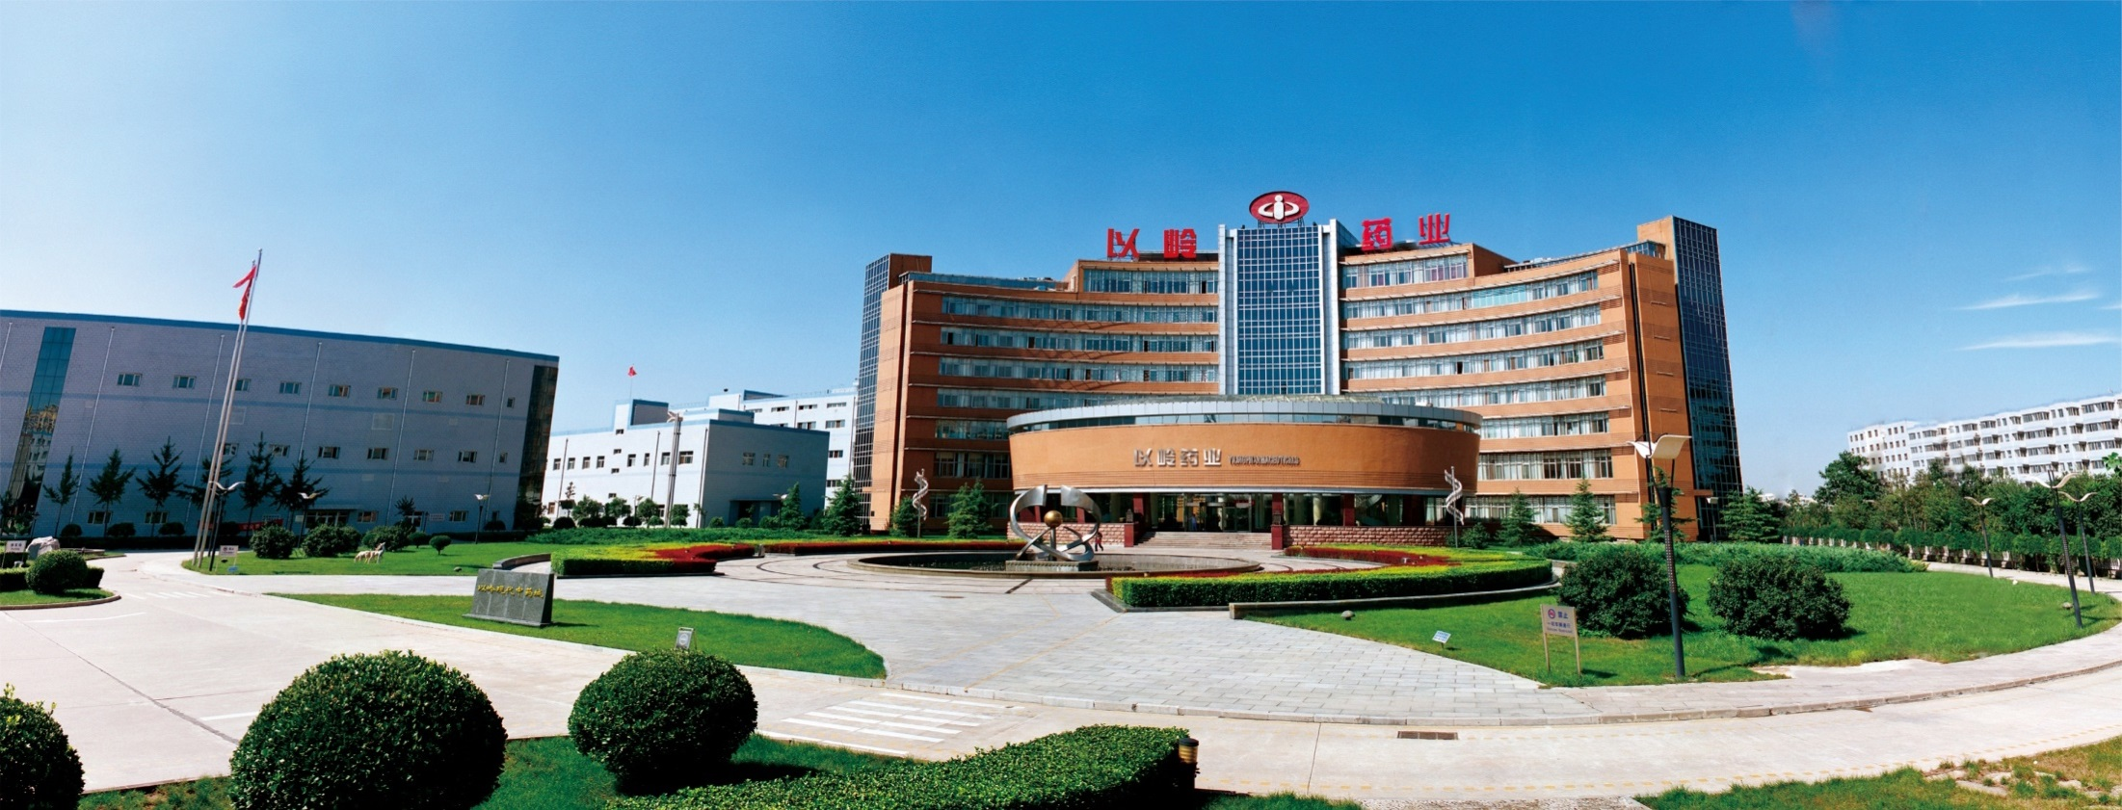
袋成型-充填-封口机空袋检测剔除装置
团结 ▌ 奋进 ▌ 诚信 ▌ 奉献
推荐单位：高新区总工会

Slide 2

目录
01
项目简介
02
立项背景
目 录
CONTENTS
03
技术特点
04
项目效益

Slide 3
01
项目简介

Slide 4
项目简介
01
所属专业
实施时间
项目投资
医药制造业
2023年3月8日
1000元

Slide 5
02
立项背景

Slide 6
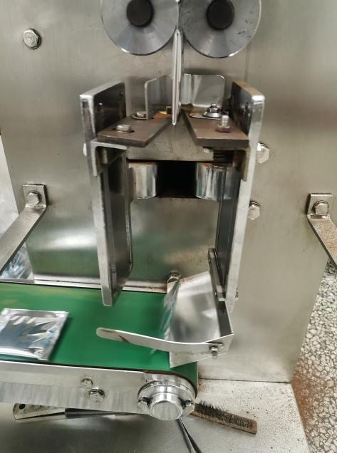
02
立项背景
设备由北京大松包装机械有限公司于2013年生产并安装。该设备用于散剂（颗粒）包装药品的小批量生产。
功能
由于设备较早安装，没有空袋检测功能
成本
需要人工复核是否有空袋，工作量大，人工成本高
质量
若空袋流入市场，引发质量投诉

Slide 7
03
技术特点

Slide 8
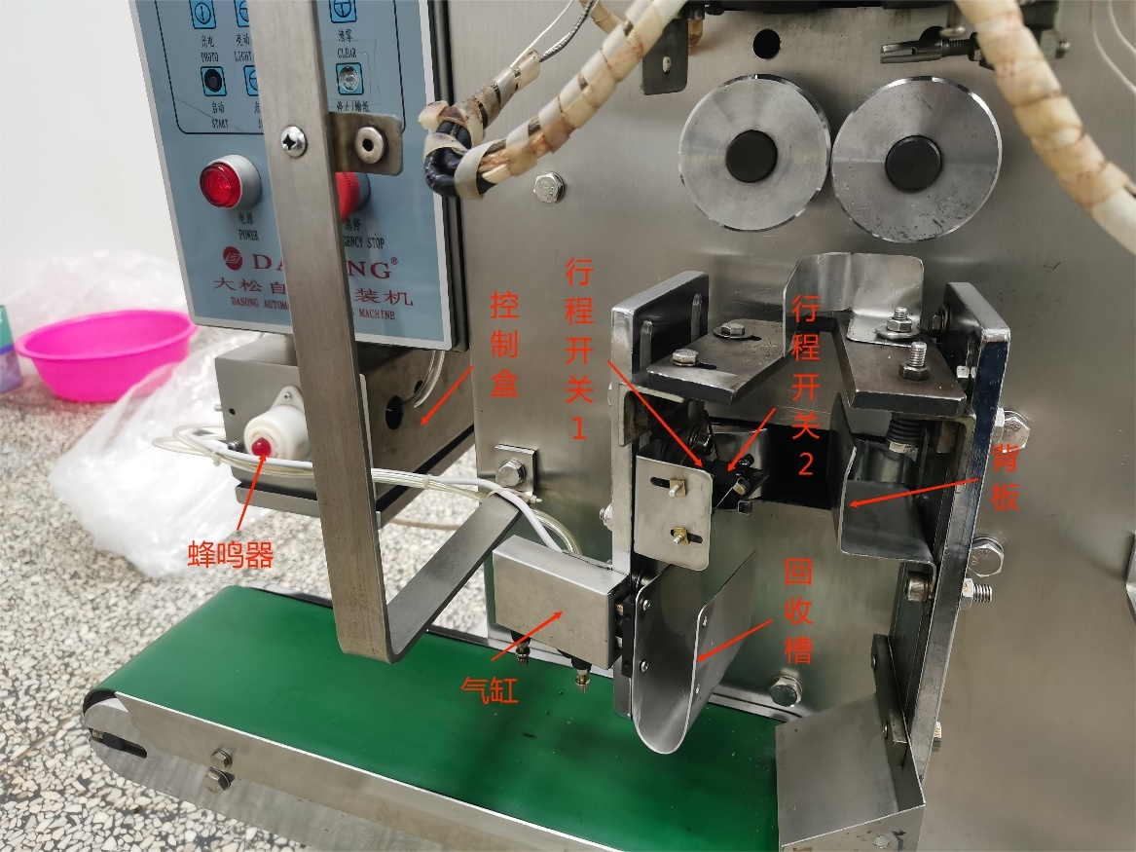
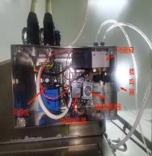
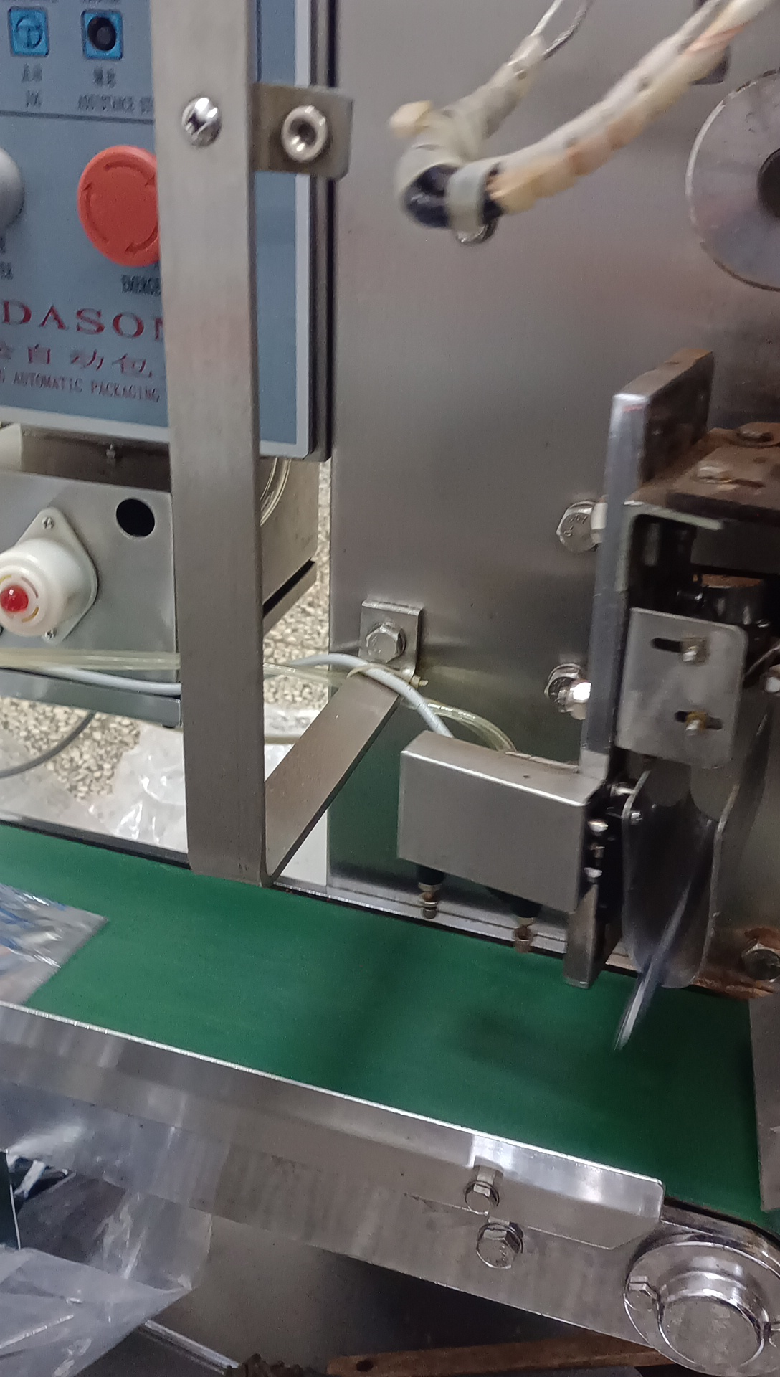
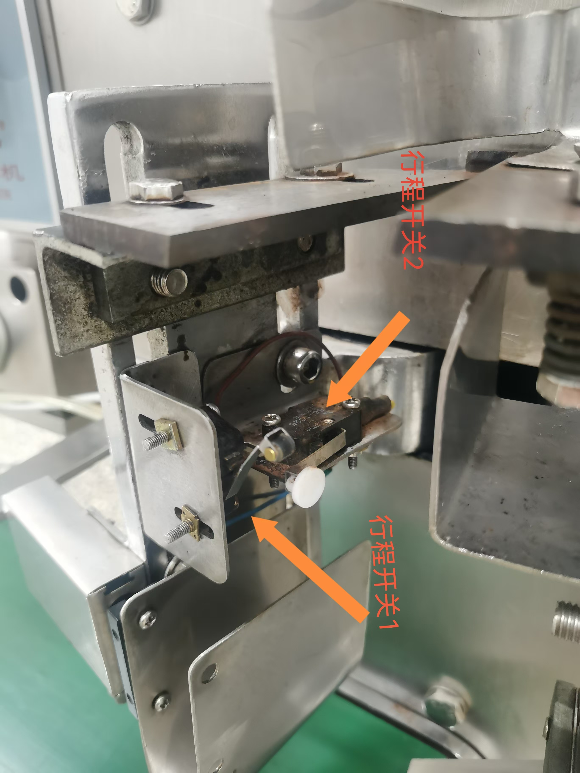
03
技术特点
技术创新点
利用袋的厚度不一致，巧妙运用两个行程开关，极低成本实现自动检测、剔除与报警
控制机构
执行机构
检测机构

Slide 9

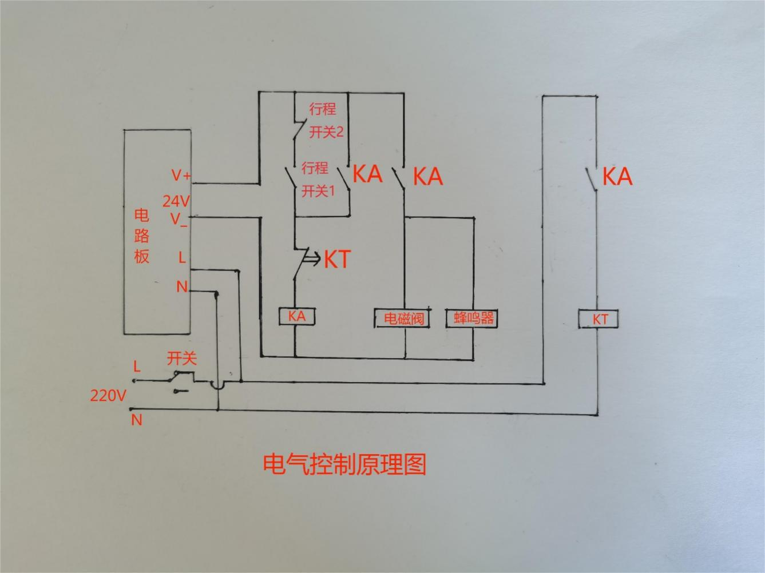
03
技术特点
控制机构
实现电气控制原理图中的联锁功能；
增加延时继电器，回收槽能够延时收回，保证空袋接收准确；
增加蜂鸣报警，出现空袋，报警提示。

Slide 10
03
技术特点
执行机构
气缸推动
行程可调
反应敏捷

Slide 11
03
技术特点
检测机构
行程开关1触点常开
行程开关2触点常闭
逻辑判断清晰
空袋关联蜂鸣报警
 | 行程开关1动作 开始检测 | 行程开关1不动作 结束检测
行程开关2动作 有物料 | 合格
行程开关2不动作 无物料 | 空袋

Slide 12
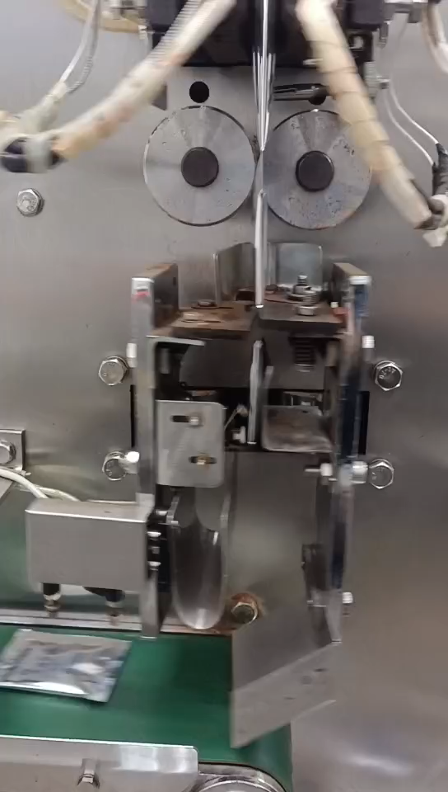
03
技术特点
项目视频演示

Slide 13
04
项目效益

Slide 14
04
项目效益
质量效益
经济效益
提高了产品质量。运行一年，未有质量不合格产品流入市场
人工成本降低50%，减少了复核人工
社会效益
团队效益
操作人员无需手动检测空袋，降低了操作人员劳动强度
激发团队创新能力
鼓舞员工降本增效

Slide 15
感谢各位领导与专家！

